Slide 1

Depression Questionnaire
A first step into diagnosing depression and seeking help

Slide 2

Мотивация
Видях, че темата за засичане на Алцхаймер и деменция беше използвана, затова реших да направя нещо различно. Първото друго психично заболяване, за което ми хрумна беше депресията и следователно реших да направя приложение, което спомага за засичането и. Макар и то никога да не види бял ден смятам че се справя адекватно със заданието си.

Slide 3

Използвани технологии
Tkinter
Numpy
Seaborn
Sklearn

Slide 4

Етапи на разработка
- Обработка на датасета
- Премахване на ненужните колони
- Трениране на модела
- Създаване на интерфейса

Slide 5

Предимства и недостатъци
- Предсказва със добра точност
- малко FP-та, които са най-големия проблем
- Незадоволителен размер на датасета
- Moже да се добави повече функционалност за достъпност

Slide 6
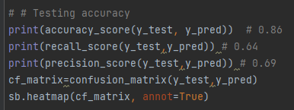
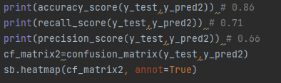
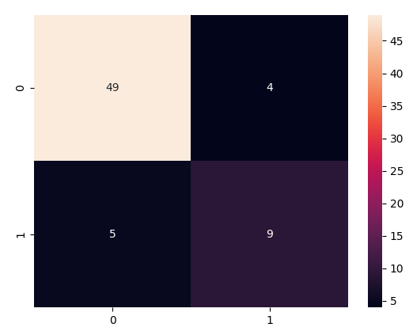
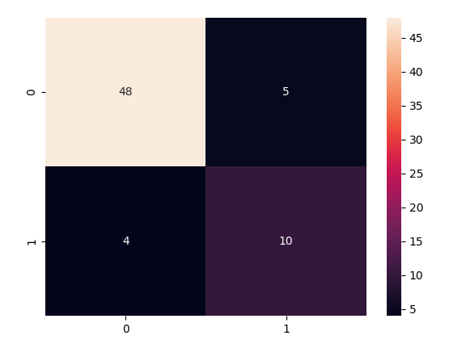

Slide 7

Благодаря за вниманието

